Slide 1
WiseJ35-WebTestApp

Slide 2
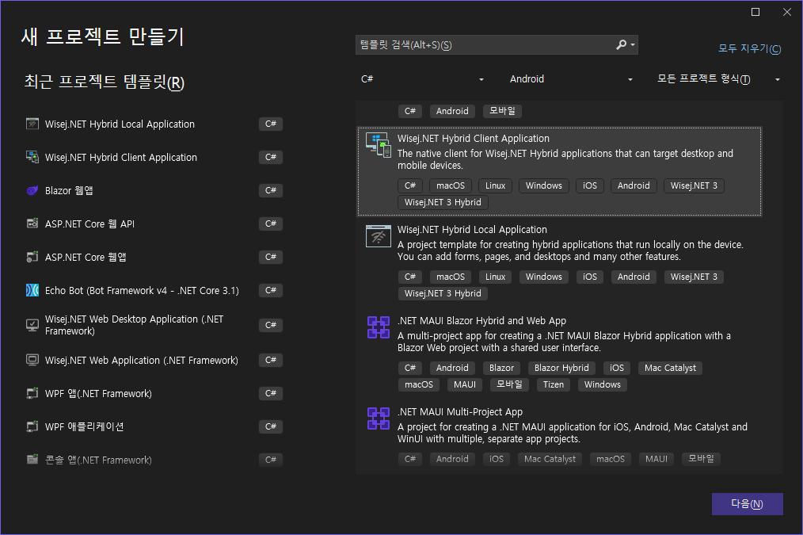
새 프로젝트에서 하이브리드 클라이언트를 선택

Slide 3
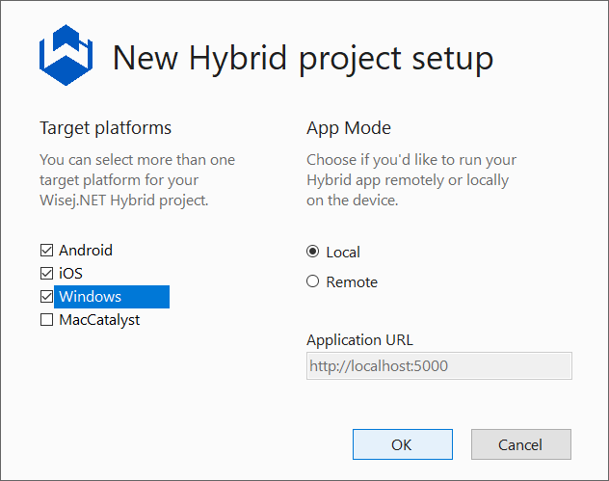
필요한 것 선택

Slide 4

기본소스 만들어짐

Slide 5
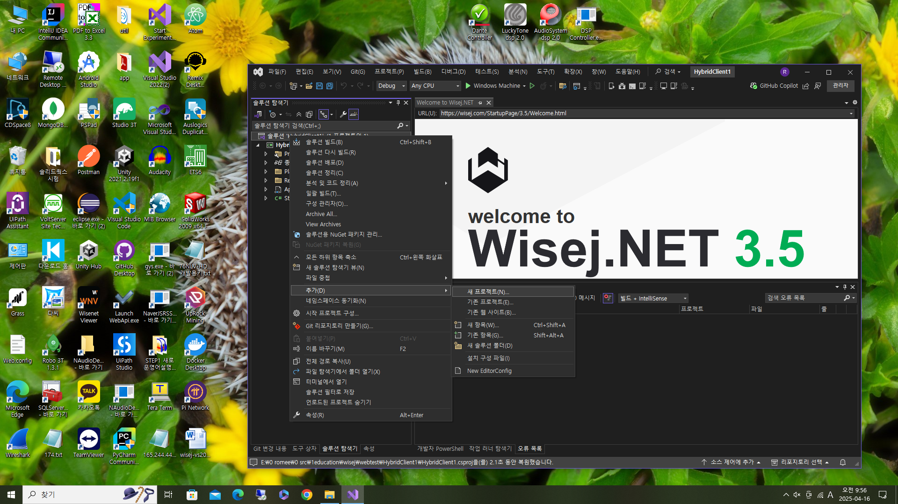
추가 → 새 프로젝트

Slide 6
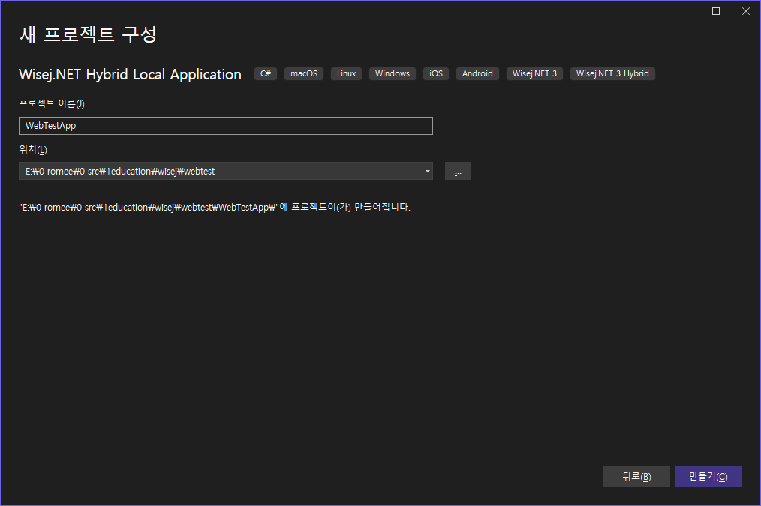
추가 → 새 프로젝트 → 하이브리드 로컬 어플리케이션 선택

Slide 7
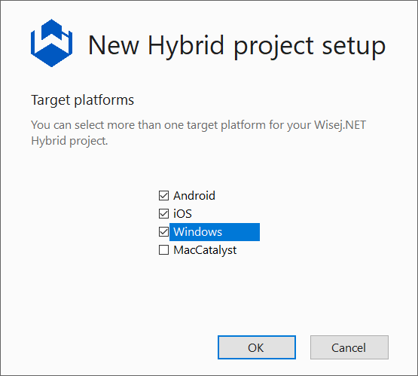
필요한 것 선택

Slide 8
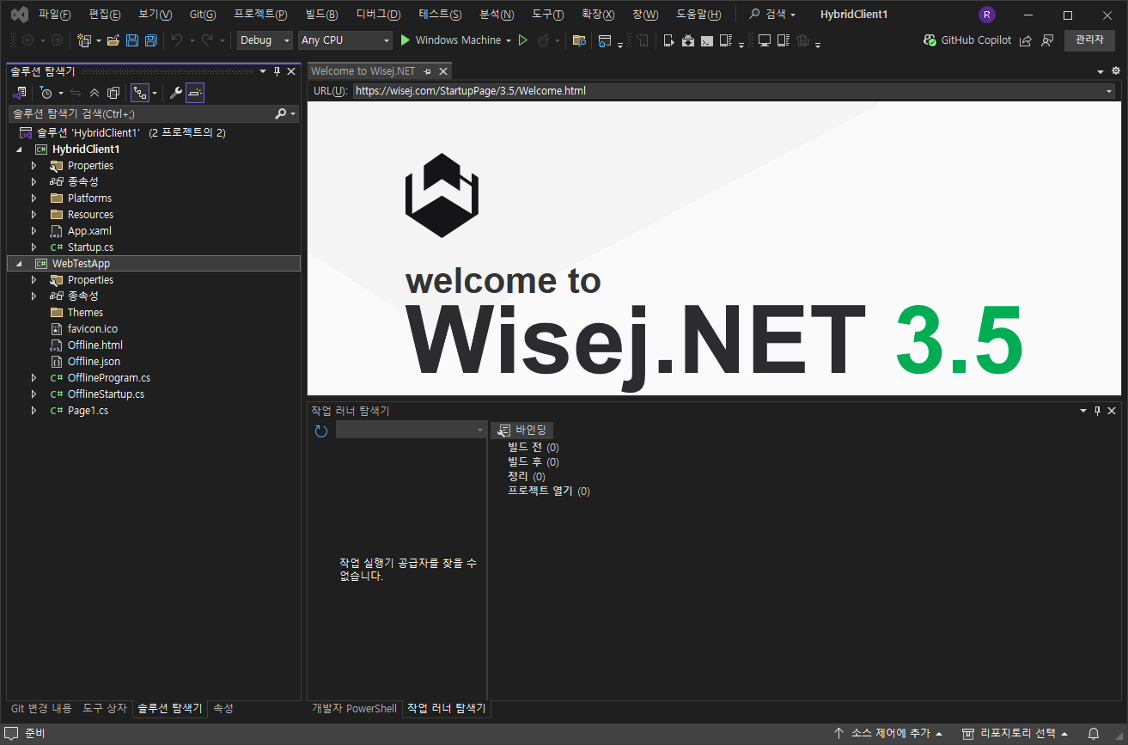
로컬 어플리케이션 만들어짐 (앞으로 작업은 여기서 이루어짐)
하이브리드 클라이언트는 시스템 인터페이스를 위한 것 임 (윈도우, 안드로이드, IOS)

Slide 9
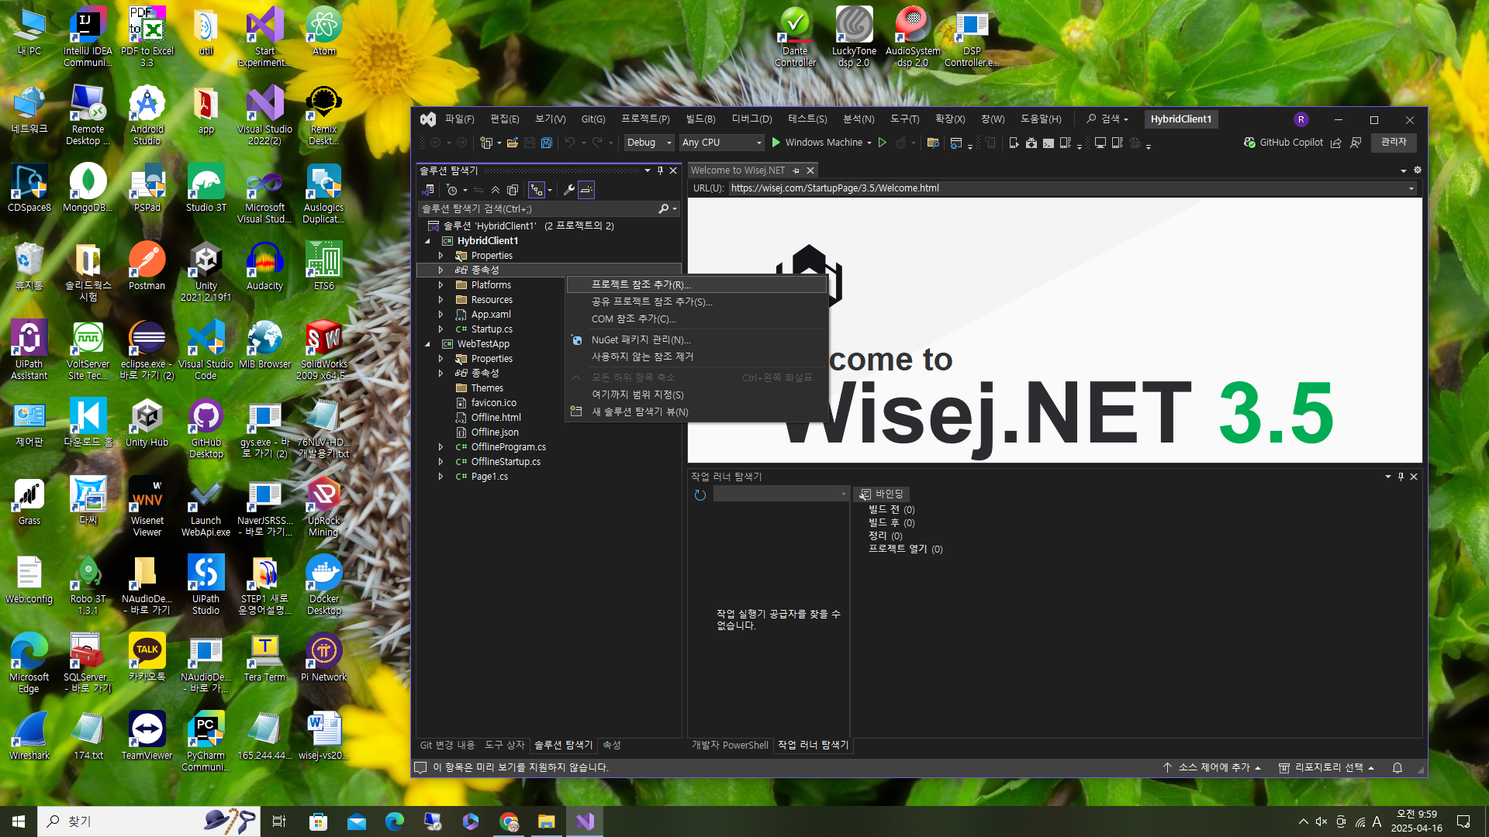
하이브리드 클라이언트에 프로젝트 참조 추가

Slide 10
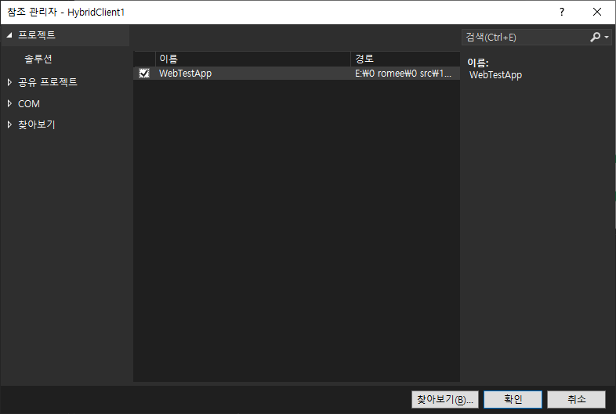
하이브리드 어플리케이션 선택

Slide 11
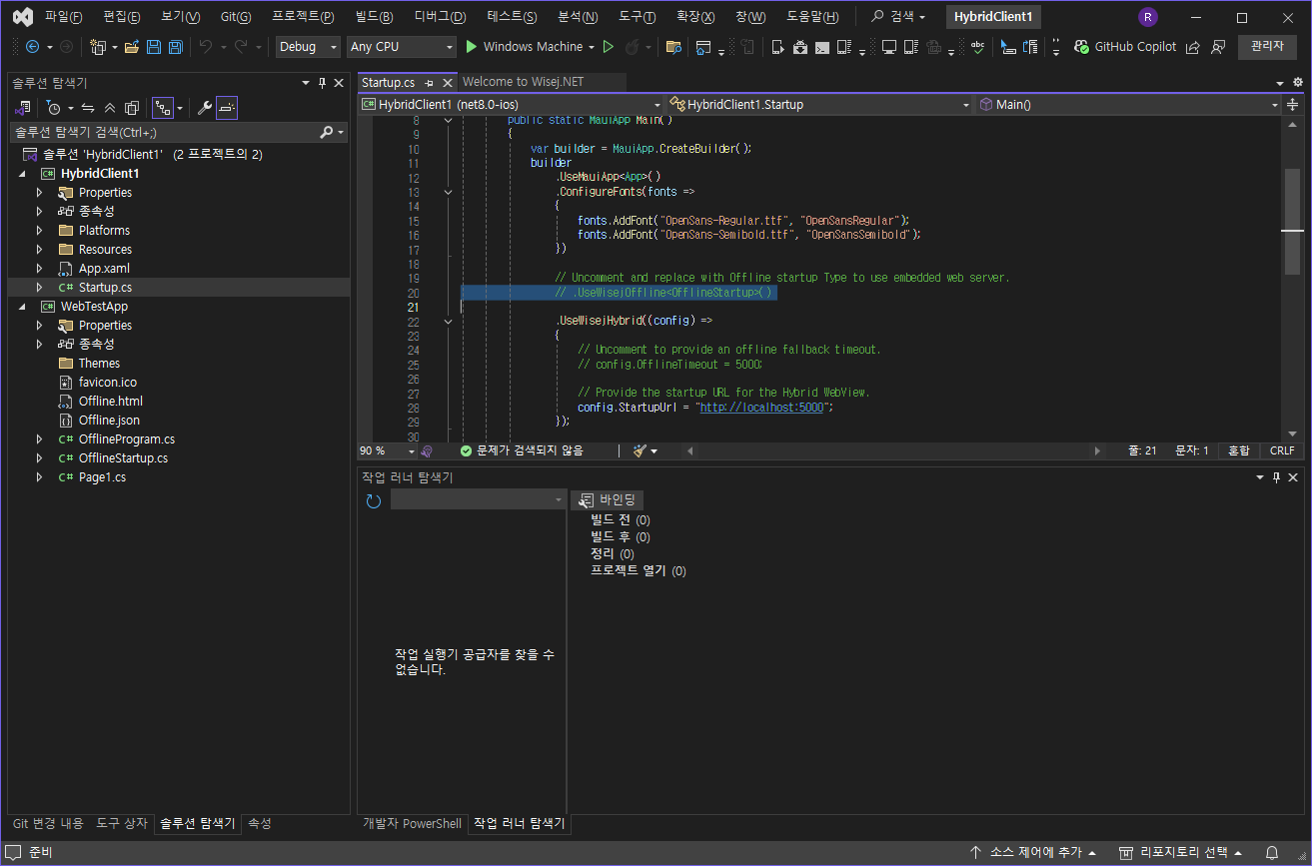
기존 소스에 주석 되있는 부분 해제

Slide 12
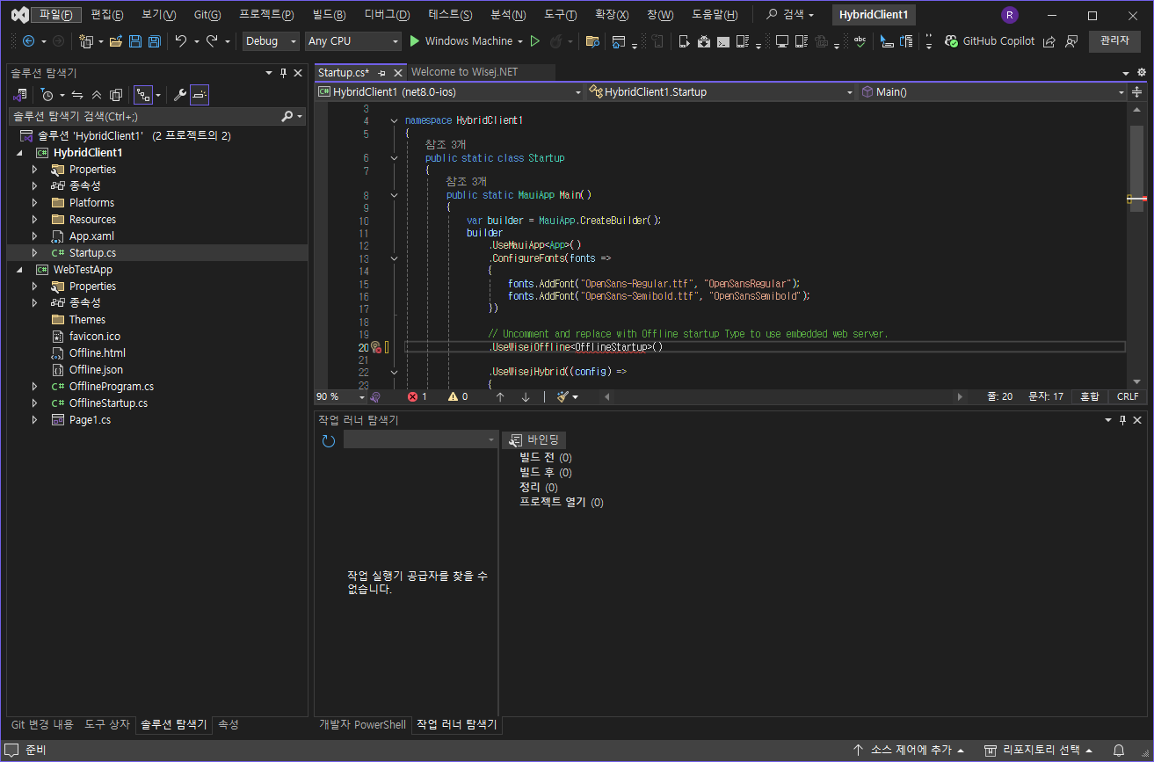
참조 오류 발생

Slide 13
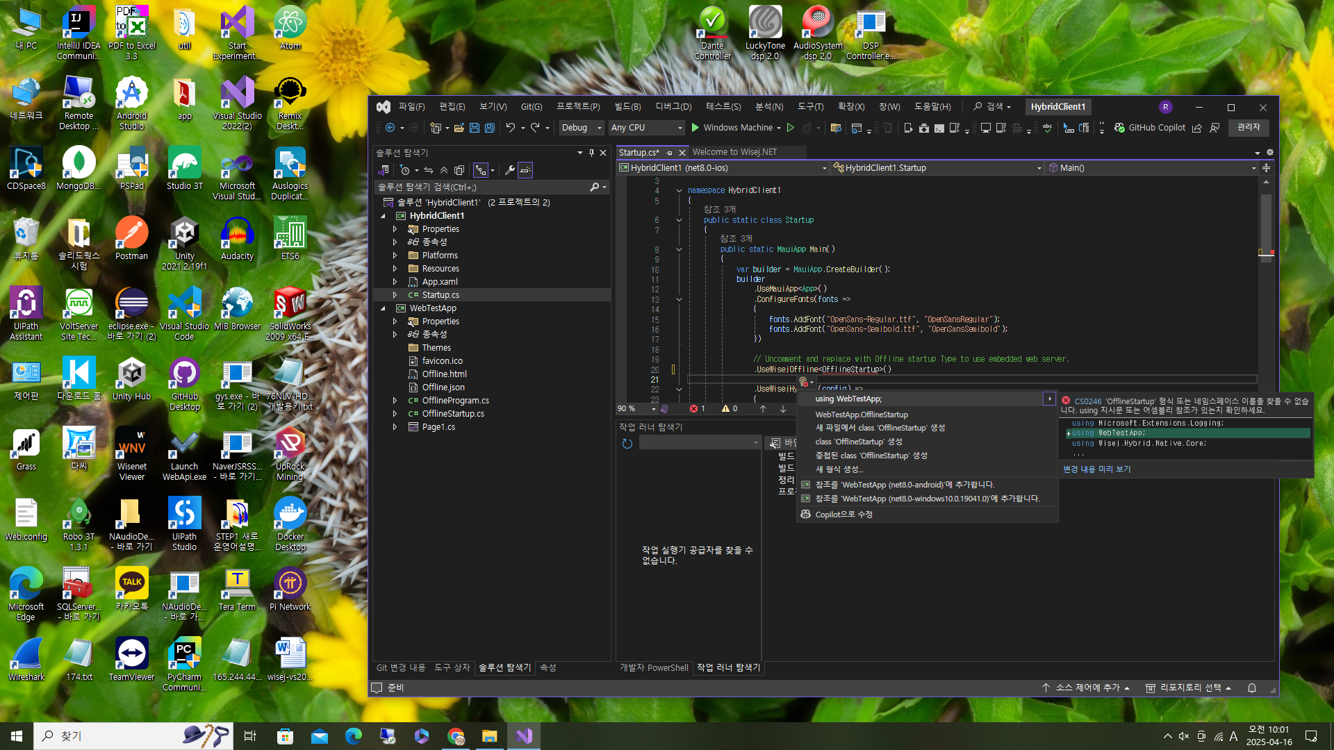
참조오류 using 자동 추가 처리

Slide 14
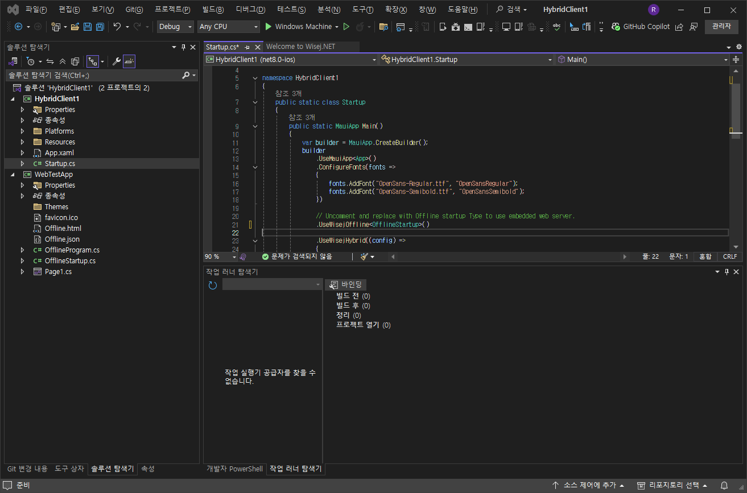
오류 해제

Slide 15
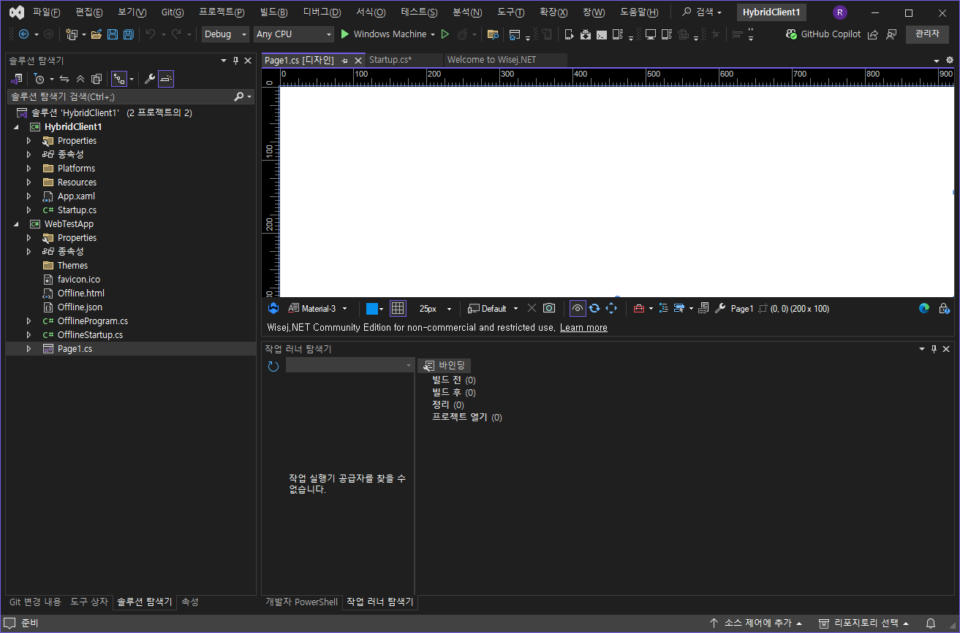
Page1 선택

Slide 16
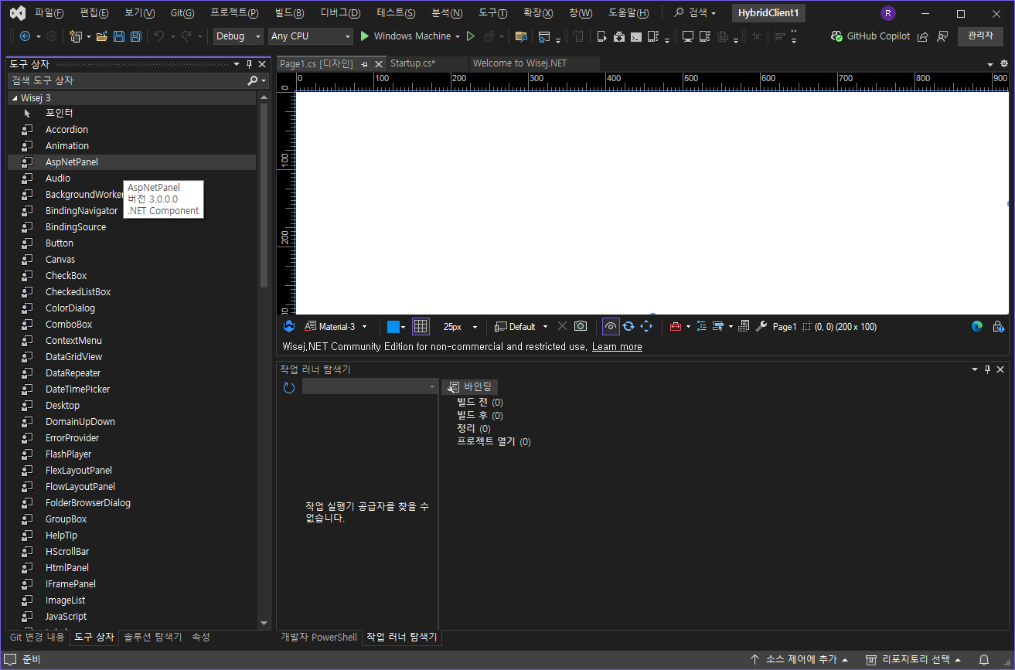
Page1에 도구상자에 드래그엔드롭

Slide 17
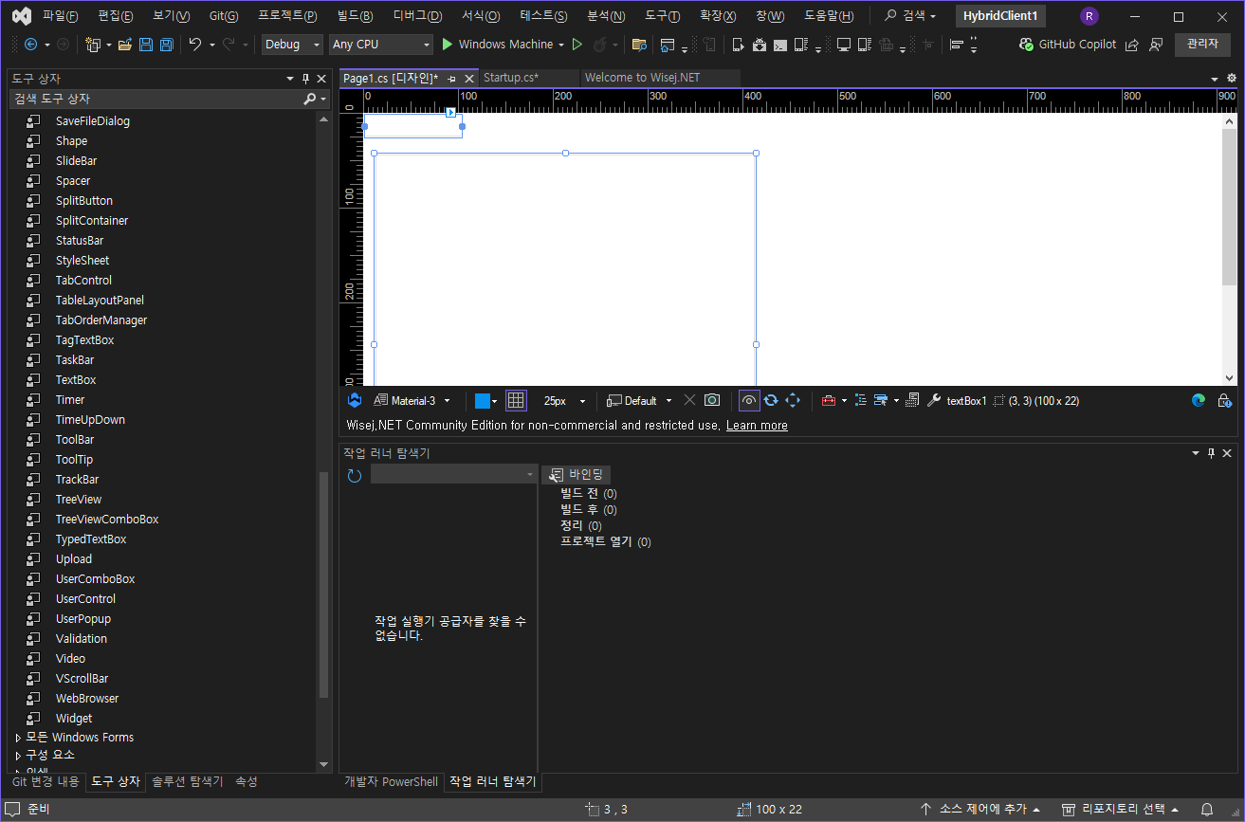
TextBox / WebBrowser 삽입

Slide 18
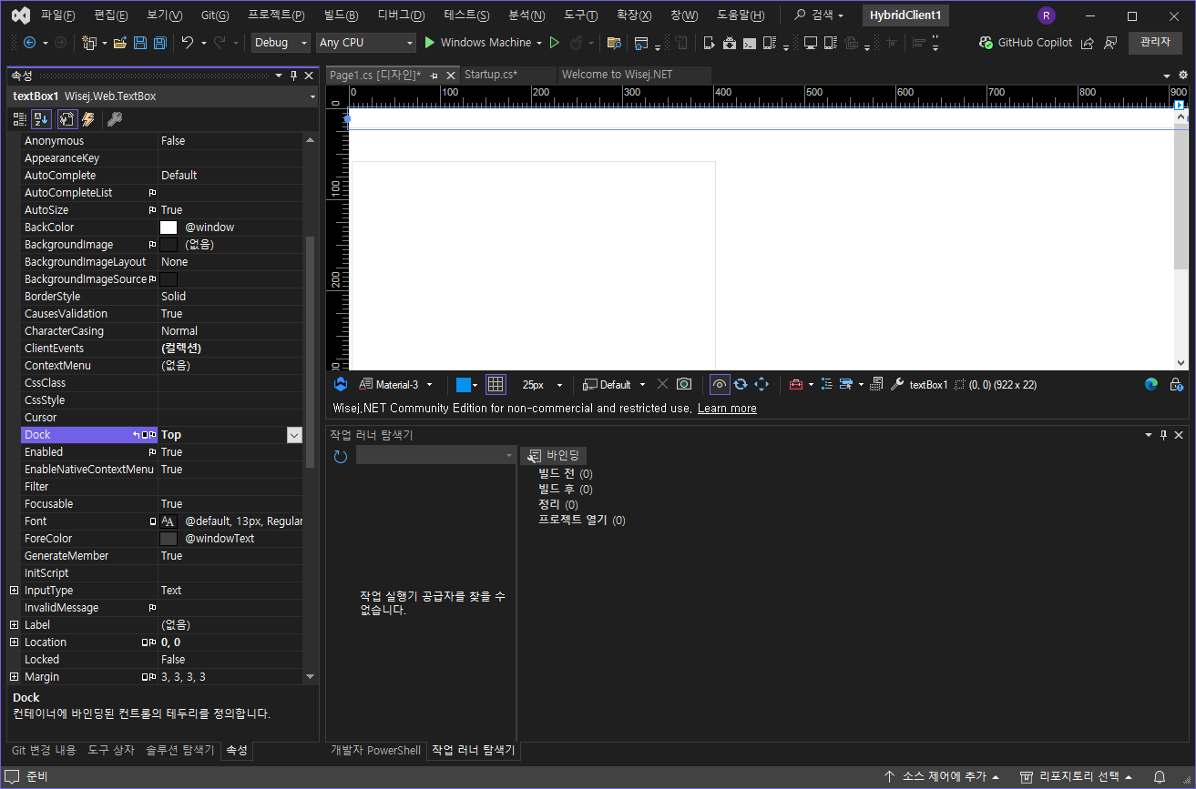
TextBox → Dock → Top

Slide 19
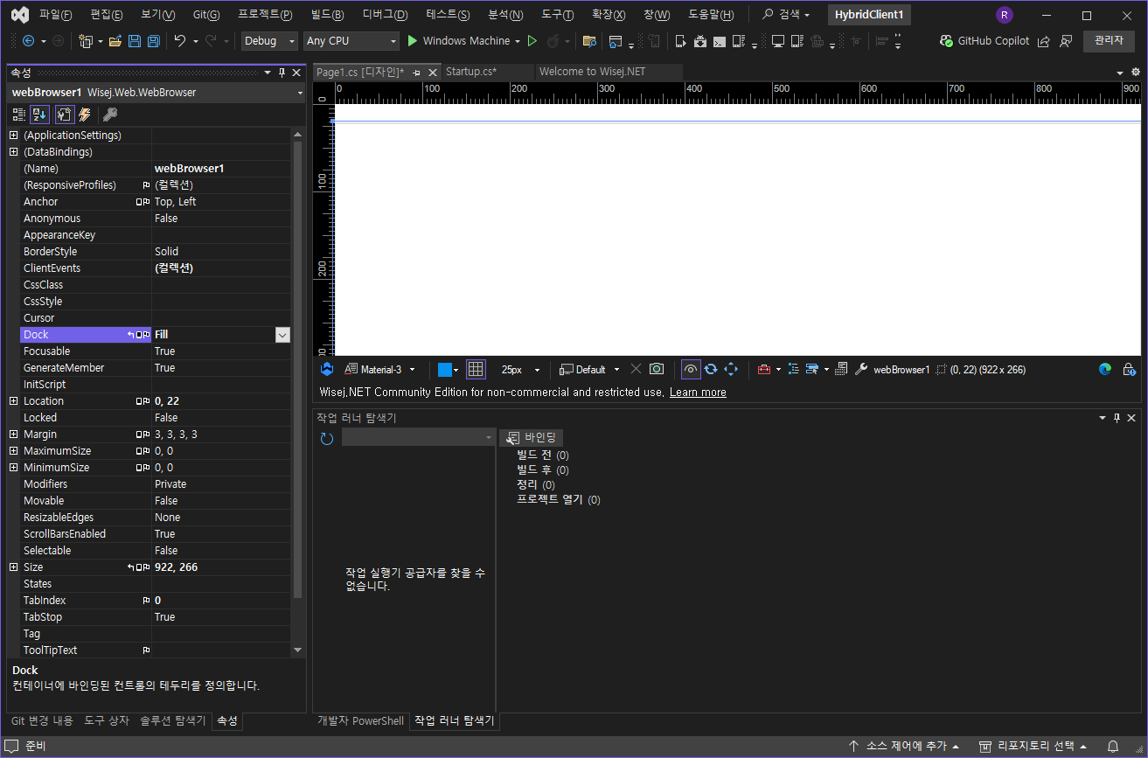
WebBrowser → Dock → Fill

Slide 20
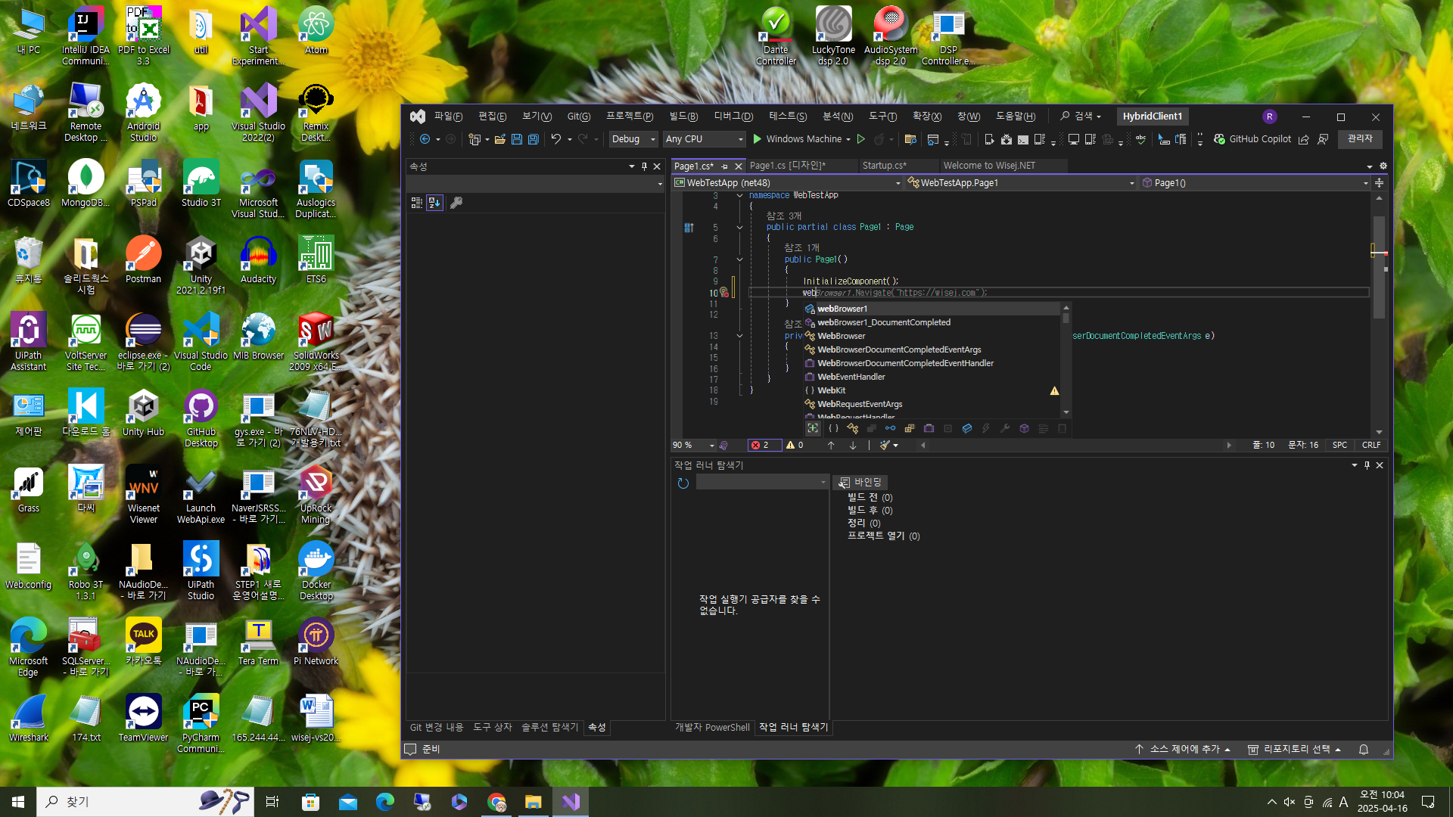
소스 수정 WebBrowser1

Slide 21
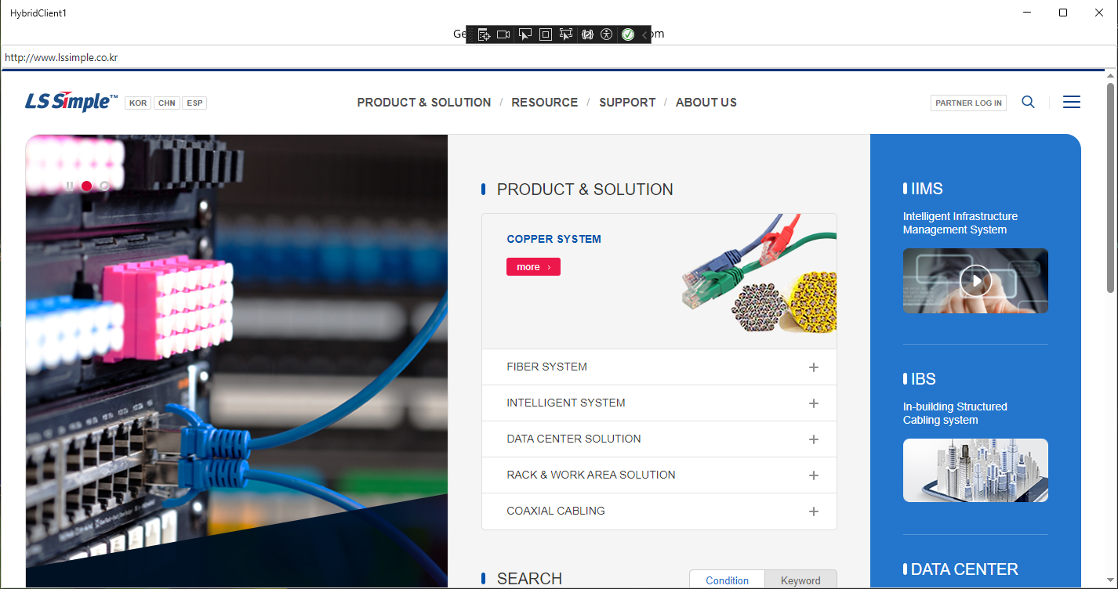
윈도우로 실행

Slide 22
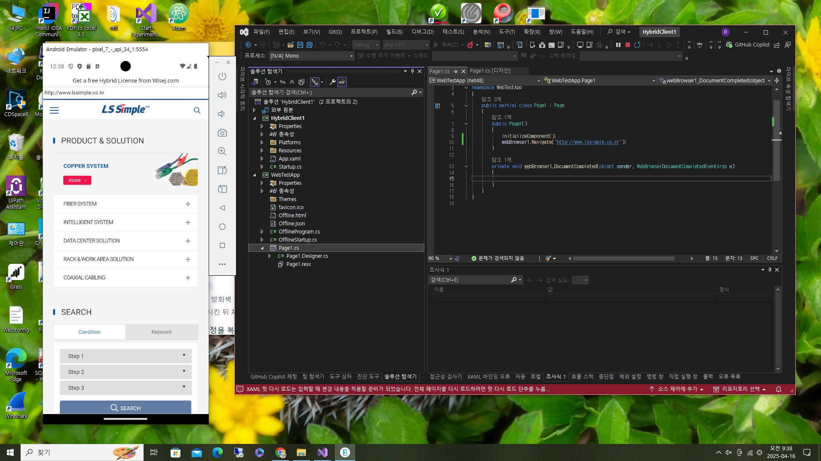
에뮬레이터로 실행

